Slide 1


Slide 2

انتبهوا جيدا كيف سأقرأ النصَّ.
اختـتام الحــصة
تمارين كتابية
القراءة / الفهم
الطلاقة / التحدث
افتتاح الحصة
مِرْآتي يا مِرْآتي. ما نَصيحَتُكِ لِأَصْدِقائي؟ هذا نَبيلٌ لا يَغْسِلُ يَدَهُ قَبْلَ ٱلْأَكْلِ، وَهذِهِ مَرْيَمُ نَسِيَتْ فُرْشاةَ ٱلشَّعْرِ. أَمّا عُمَرُ فَمُتْعَبٌ مِنَ ٱلسَّهَرِ . هذِهِ نَصائِحي لَكَ يا حَمْزَةُ وَلِأَصْدِقائِكَ ٱلصِّغارِ: واظِبْ عَلى ٱلرِّياضَةِ، وَ ٱهْتَمَّ بِنَظافَتِكَ، وَ ٱحْرِصْ عَلى ٱلنَّوْمِ مُبَكِّراً، وَتَناوَلِ ٱلْخُضْرَواتِ وَ ٱلْفَواكِهَ لِيَقْوى جِسْمُكَ، وَتَسْتَعيدَ شَكْلَكَ ٱلْجَميلَ!

Slide 3

استعدوا للقراءة؛ أمامكم دقيقة من أجل قراءة صامتة للفقرة.
اختـتام الحــصة
تمارين كتابية
القراءة / الفهم
الطلاقة / التحدث
افتتاح الحصة
مِرْآتي يا مِرْآتي. ما نَصيحَتُكِ لِأَصْدِقائي؟ هذا نَبيلٌ لا يَغْسِلُ يَدَهُ قَبْلَ ٱلْأَكْلِ، وَهذِهِ مَرْيَمُ نَسِيَتْ فُرْشاةَ ٱلشَّعْرِ. أَمّا عُمَرُ فَمُتْعَبٌ مِنَ ٱلسَّهَرِ . هذِهِ نَصائِحي لَكَ يا حَمْزَةُ وَلِأَصْدِقائِكَ ٱلصِّغارِ: واظِبْ عَلى ٱلرِّياضَةِ، وَ ٱهْتَمَّ بِنَظافَتِكَ، وَ ٱحْرِصْ عَلى ٱلنَّوْمِ مُبَكِّراً، وَتَناوَلِ ٱلْخُضْرَواتِ وَ ٱلْفَواكِهَ لِيَقْوى جِسْمُكَ، وَتَسْتَعيدَ شَكْلَكَ ٱلْجَميلَ!

Slide 4

التلميذ ....... قم إلى السبورة للقراءة . ويسجل الأستاذ على سجل الطلاقة / التحدث.
اختـتام الحــصة
تمارين كتابية
القراءة / الفهم
الطلاقة / التحدث
افتتاح الحصة
مِرْآتي يا مِرْآتي. ما نَصيحَتُكِ لِأَصْدِقائي؟ هذا نَبيلٌ لا يَغْسِلُ يَدَهُ قَبْلَ ٱلْأَكْلِ، وَهذِهِ مَرْيَمُ نَسِيَتْ فُرْشاةَ ٱلشَّعْرِ. أَمّا عُمَرُ فَمُتْعَبٌ مِنَ ٱلسَّهَرِ . هذِهِ نَصائِحي لَكَ يا حَمْزَةُ وَلِأَصْدِقائِكَ ٱلصِّغارِ: واظِبْ عَلى ٱلرِّياضَةِ، وَ ٱهْتَمَّ بِنَظافَتِكَ، وَ ٱحْرِصْ عَلى ٱلنَّوْمِ مُبَكِّراً، وَتَناوَلِ ٱلْخُضْرَواتِ وَ ٱلْفَواكِهَ لِيَقْوى جِسْمُكَ، وَتَسْتَعيدَ شَكْلَكَ ٱلْجَميلَ!

Slide 5
ما عنوان النص الذي تذكركم به هذه الفقرة؟ ما هي شخصياته؟ .
اختـتام الحــصة
تمارين كتابية
القراءة / الفهم
الطلاقة / التحدث
افتتاح الحصة
مِرْآتي يا مِرْآتي. ما نَصيحَتُكِ لِأَصْدِقائي؟ هذا نَبيلٌ لا يَغْسِلُ يَدَهُ قَبْلَ ٱلْأَكْلِ، وَهذِهِ مَرْيَمُ نَسِيَتْ فُرْشاةَ ٱلشَّعْرِ. أَمّا عُمَرُ فَمُتْعَبٌ مِنَ ٱلسَّهَرِ . هذِهِ نَصائِحي لَكَ يا حَمْزَةُ وَلِأَصْدِقائِكَ ٱلصِّغارِ: واظِبْ عَلى ٱلرِّياضَةِ، وَ ٱهْتَمَّ بِنَظافَتِكَ، وَ ٱحْرِصْ عَلى ٱلنَّوْمِ مُبَكِّراً، وَتَناوَلِ ٱلْخُضْرَواتِ وَ ٱلْفَواكِهَ لِيَقْوى جِسْمُكَ، وَتَسْتَعيدَ شَكْلَكَ ٱلْجَميلَ!

Slide 6

خذوا ألواحكم سأملي عليكم كلمات.
اختـتام الحــصة
تمارين كتابية
القراءة / الفهم
الطلاقة / التحدث
افتتاح الحصة

Slide 7
سأقرأ الكلمات .من يقرأ ؟
اختـتام الحــصة
تمارين كتابية
القراءة / الفهم
الطلاقة / التحدث
افتتاح الحصة
اَلنَّوْمُ
اَلصِّغارُ
اَلرِّياضَةُ

Slide 8
انظروا إلى الكلمة جيدا.
اختـتام الحــصة
تمارين كتابية
القراءة / الفهم
الطلاقة / التحدث
افتتاح الحصة
اَلرِّياضَةُ

Slide 9
اكتبوا. ينطق الأستاذ الكلمة.
اختـتام الحــصة
تمارين كتابية
القراءة / الفهم
الطلاقة / التحدث
افتتاح الحصة

Slide 10
ارفعوا الألواح، صححوا.
اختـتام الحــصة
تمارين كتابية
القراءة / الفهم
الطلاقة / التحدث
افتتاح الحصة
اَلرِّياضَةُ

Slide 11
انظروا إلى الكلمة جيدا.
اختـتام الحــصة
تمارين كتابية
القراءة / الفهم
الطلاقة / التحدث
افتتاح الحصة
اَلصِّغارُ

Slide 12
اكتبوا. ينطق الأستاذ الكلمة.
اختـتام الحــصة
تمارين كتابية
القراءة / الفهم
الطلاقة / التحدث
افتتاح الحصة

Slide 13
ارفعوا الألواح، صححوا.
اختـتام الحــصة
تمارين كتابية
القراءة / الفهم
الطلاقة / التحدث
افتتاح الحصة
اَلصِّغارُ

Slide 14
انظروا إلى الكلمة جيدا.
اختـتام الحــصة
تمارين كتابية
القراءة / الفهم
الطلاقة / التحدث
افتتاح الحصة
اَلنَّوْمُ

Slide 15
اكتبوا. ينطق الأستاذ الكلمة.
اختـتام الحــصة
تمارين كتابية
القراءة / الفهم
الطلاقة / التحدث
افتتاح الحصة

Slide 16
ارفعوا الألواح، صححوا.
اختـتام الحــصة
تمارين كتابية
القراءة / الفهم
الطلاقة / التحدث
افتتاح الحصة
اَلنَّوْمُ

Slide 17
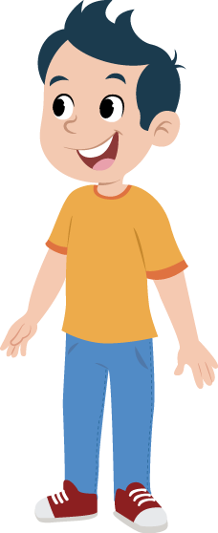
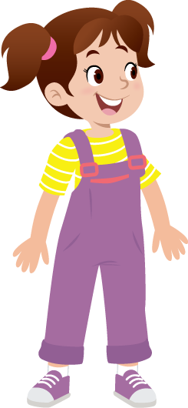
والآن ستتدربون على استعمال أساليب التعبير عن الرأي في حوار مع زملائكم.
اختـتام الحــصة
تمارين كتابية
القراءة / الفهم
الطلاقة / التحدث
افتتاح الحصة
................؟
أَنا .........؛..........

Slide 18
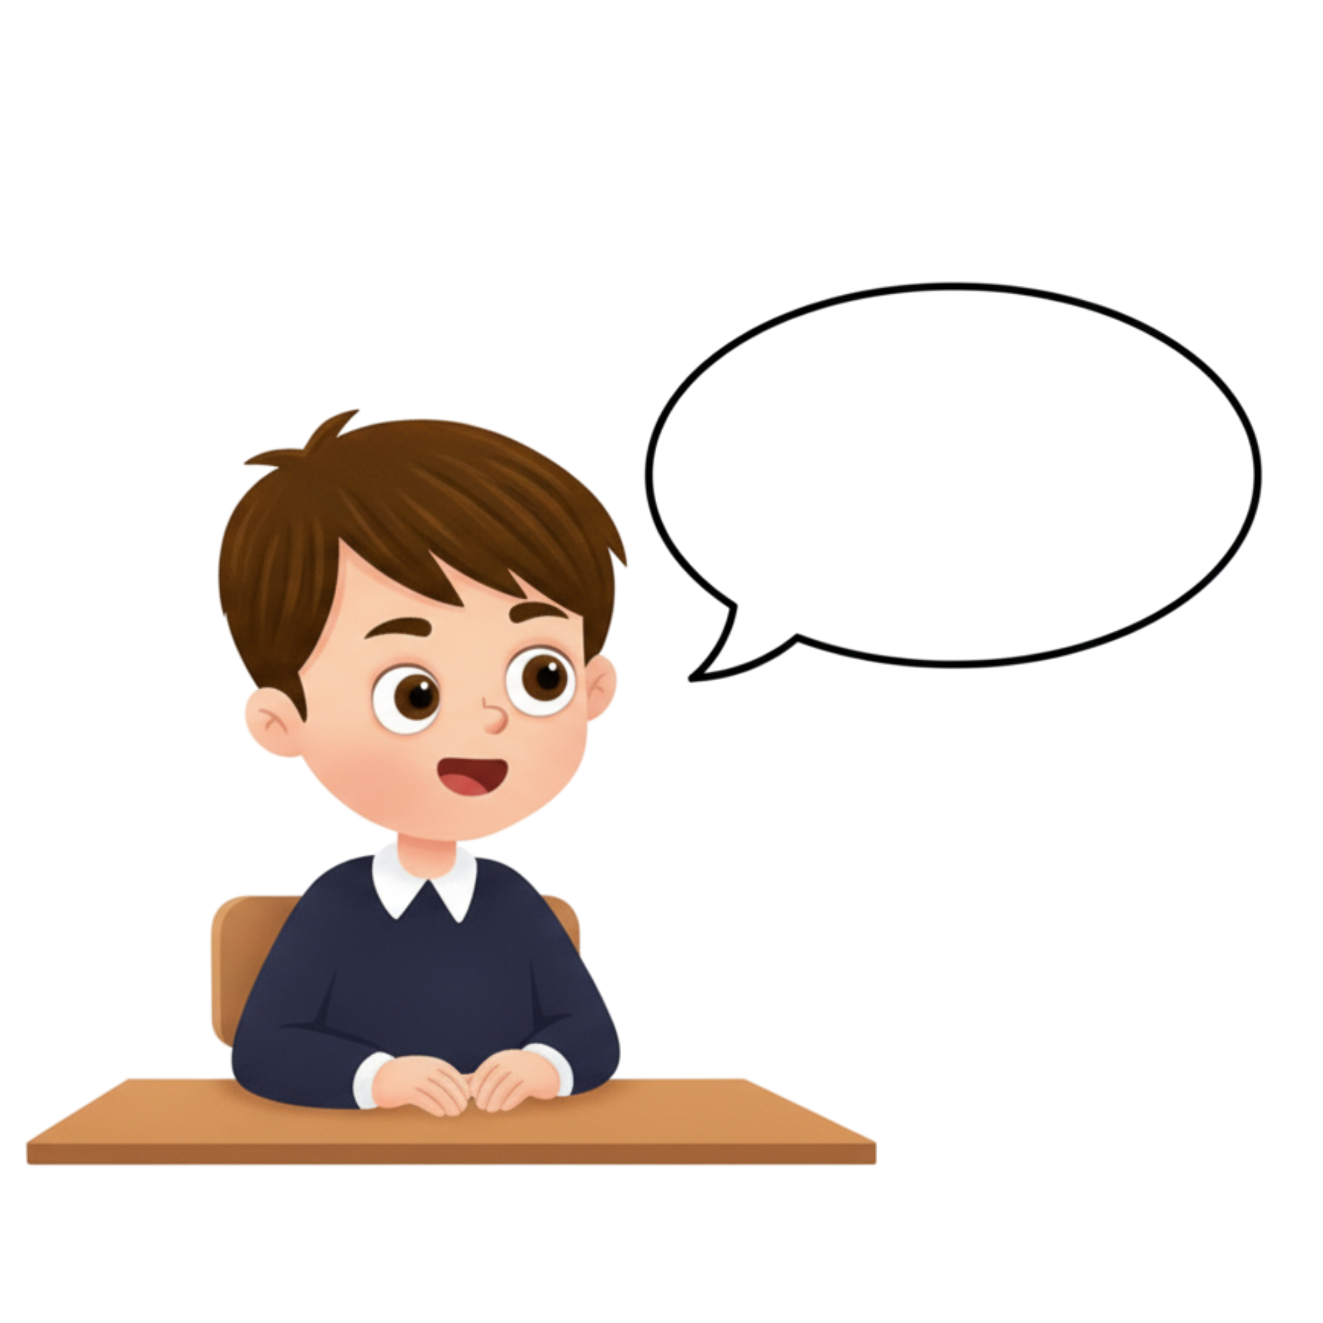
لأطلب رأي شخص في تفضيل مأكولات بم أسأل؟
اختـتام الحــصة
تمارين كتابية
القراءة / الفهم
الطلاقة / التحدث
افتتاح الحصة

Slide 19
لأطلب رأي شخص في تفضيل مأكولات أسأل : ما هو طعامك المفضل ؟
اختـتام الحــصة
تمارين كتابية
القراءة / الفهم
الطلاقة / التحدث
افتتاح الحصة
ما هُوَ طَعامُكَ ٱلْمُفَضَّلُ؟

Slide 20
لأعبر عن رأي ماذا يمكنني أن أقول؟ - أحب ..... لكنني أفضل– رددوا – لا أحب .....رددوا
اختـتام الحــصة
تمارين كتابية
القراءة / الفهم
الطلاقة / التحدث
افتتاح الحصة
أُحِبُّ، لَكِنَّني أُفَضِّلُ.......
لا أُحِبُّ............

Slide 21
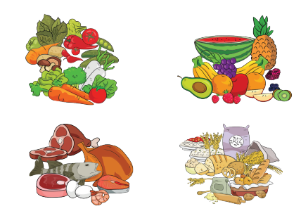
كل واحد يسأل زميله عن رأيه في المأكولات.
اختـتام الحــصة
تمارين كتابية
القراءة / الفهم
الطلاقة / التحدث
افتتاح الحصة
..............؟

Slide 22
إذا أعجبتكم المأكولات ماذا تقولون؟
اختـتام الحــصة
تمارين كتابية
القراءة / الفهم
الطلاقة / التحدث
افتتاح الحصة
أُحِبُّ.......لَكِنَّني أُفَضِّلُ.......

Slide 23
إذا كنتم لا تحبونها ماذا تقولون؟
اختـتام الحــصة
تمارين كتابية
القراءة / الفهم
الطلاقة / التحدث
افتتاح الحصة
لا أُحِبُّ...........

Slide 24

كل واحد يشارك في حوار مع زميله للتعبير والسؤال عن الرأي في مأكولات .
اختـتام الحــصة
تمارين كتابية
القراءة / الفهم
الطلاقة / التحدث
افتتاح الحصة
................؟
......................

Slide 25



القراءة / الفهم
القراءة/ الفهم
قراءة نص" عرض ليلى" قراءة جهرية
استثمار إستراتيجيات الفهم

Slide 26
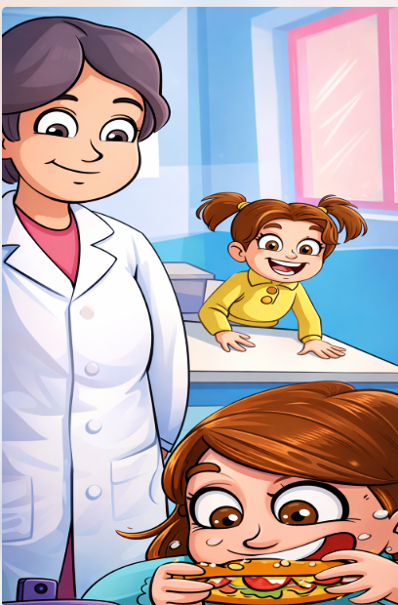
اختـتام الحــصة
تمارين كتابية
القراءة / الفهم
الطلاقة / التحدث
افتتاح الحصة
من يذكرنا بعنوان النص؟

Slide 27
اختـتام الحــصة
تمارين كتابية
القراءة / الفهم
الطلاقة / التحدث
افتتاح الحصة
عنوان النص الذي درسنا في الحصة السابقة هو: عرض ليلى
عَرْضُ لَيْلى

Slide 28
اختـتام الحــصة
تمارين كتابية
القراءة / الفهم
الطلاقة /التحدث
افتتاح الحصة
تابعوا معي سأقرأ؟
عَرْضُ لَيْلى
في أَحَدِ أَيّامِ ٱلْمَدْرَسَةِ، كانَتْ لَيْلى تَتَصَرَّفُ بِطَريقَةٍ مُضْحِكَةٍ أَثْناءَ وَقْتِ ٱللُّمْجَةِ. تَأْكُلُ بِسُرْعَةِ ٱلْبَرْقِ وَكَأَنَّها في سِباقٍ، حَتّى أَنَّ بَعْضَ قِطَعِ ٱلطَّعامِ كانَتْ تَتَطايَرُ مِنْ حَوْلِها مِمّا أَضْحِكُ ٱلْجَميعَ.
لاحَظَتِ ٱلْمُعَلِّمَةُ سُلوكَها، وَبَدَلاً مِنْ تَوْبيخِها، اِبْتَسَمَتْ بِلُطْفٍ. ثُمَّ جَلَسَتْ بِجانِبِها وَقالَتْ: ليلى، هَلْ تَعْلَمينَ أَنَّ ٱلطّعامَ لَهُ مَذاقٌ خاصٌّ عِنْدَما يُؤْكَلُ بِأَدَبٍ؟

Slide 29
اختـتام الحــصة
تمارين كتابية
القراءة / الفهم
الطلاقة /التحدث
افتتاح الحصة
من يقرأ؟
عَرْضُ لَيْلى
في أَحَدِ أَيّامِ ٱلْمَدْرَسَةِ، كانَتْ لَيْلى تَتَصَرَّفُ بِطَريقَةٍ مُضْحِكَةٍ أَثْناءَ وَقْتِ ٱللُّمْجَةِ. تَأْكُلُ بِسُرْعَةِ ٱلْبَرْقِ وَكَأَنَّها في سِباقٍ، حَتّى أَنَّ بَعْضَ قِطَعِ ٱلطَّعامِ كانَتْ تَتَطايَرُ مِنْ حَوْلِها مِمّا أَضْحِكُ ٱلْجَميعَ.
لاحَظَتِ ٱلْمُعَلِّمَةُ سُلوكَها، وَبَدَلاً مِنْ تَوْبيخِها، اِبْتَسَمَتْ بِلُطْفٍ. ثُمَّ جَلَسَتْ بِجانِبِها وَقالَتْ: ليلى، هَلْ تَعْلَمينَ أَنَّ ٱلطّعامَ لَهُ مَذاقٌ خاصٌّ عِنْدَما يُؤْكَلُ بِأَدَبٍ؟

Slide 30
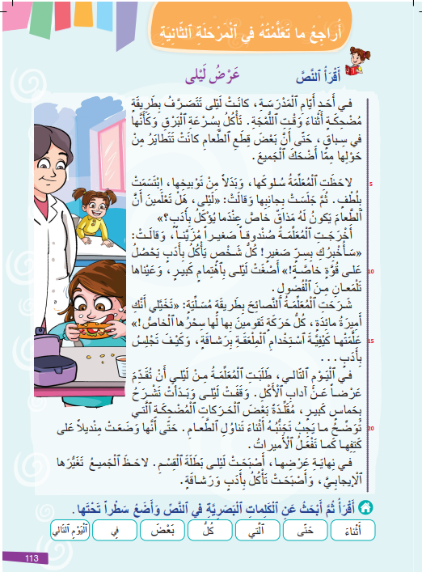
الآن؛ خذوا كراساتكم ص 113 - من يقرأ؟ من يواصل؟ تابعوا
اختـتام الحــصة
تمارين كتابية
القراءة / الفهم
الطلاقة /التحدث
افتتاح الحصة

Slide 31
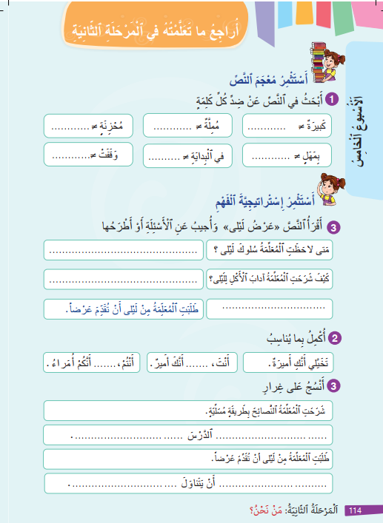
اختـتام الحــصة
تمارين كتابية
القراءة / الفهم
الطلاقة /التحدث
افتتاح الحصة
خذوا النشاط 1 ص 114 - من يقرأ السؤال؟ ما المطلوب؟

Slide 32
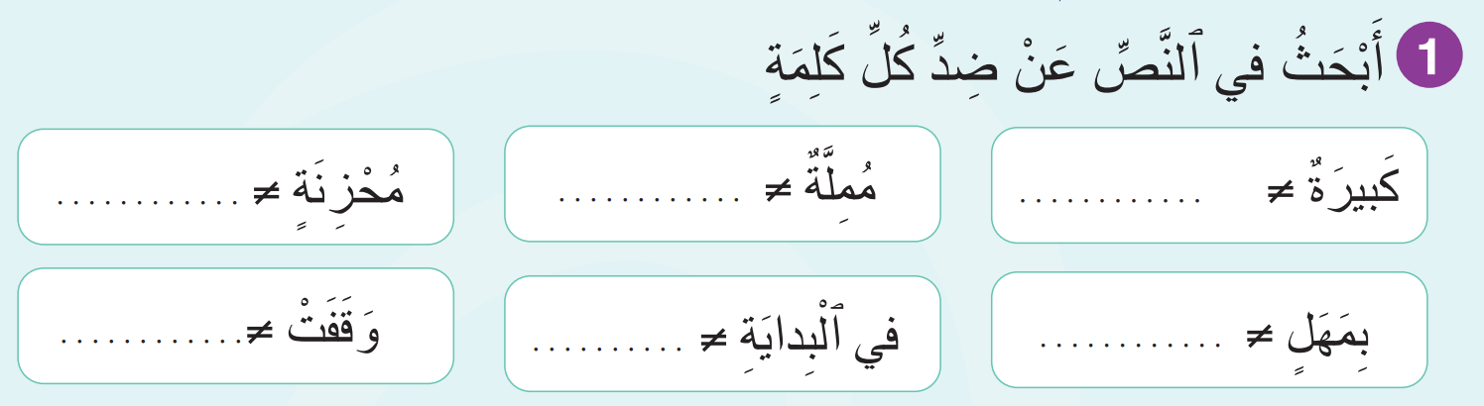
اختـتام الحــصة
تمارين كتابية
القراءة / الفهم
الطلاقة /التحدث
افتتاح الحصة
في ثنائيات قوموا بالبحث في النص عن ضد كل كلمة.

Slide 33
اختـتام الحــصة
تمارين كتابية
القراءة / الفهم
الطلاقة /التحدث
افتتاح الحصة
صححوا.
مُضْحِكَةٌ
مُسَلِّيَةٌ
صَغيرَةٌ
جَلَسَتْ
في ﭐلنِّهايَةِ
بِسُرْعَةٍ

Slide 34
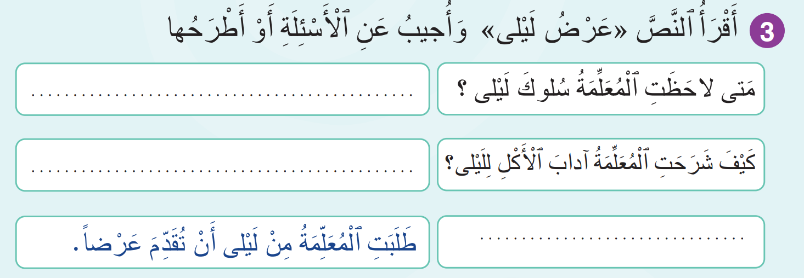
اختـتام الحــصة
تمارين كتابية
القراءة / الفهم
الطلاقة /التحدث
افتتاح الحصة
خذوا الكراسات ستجيبون عن الأسئلة.

Slide 35
اختـتام الحــصة
تمارين كتابية
القراءة / الفهم
الطلاقة /التحدث
افتتاح الحصة
أجيبوا عن السؤال الأول:
لاحَظَتِ ٱلْمُعَلِّمَةُ سُلوكَ لَيْلى؟
مَتى

Slide 36
اختـتام الحــصة
تمارين كتابية
القراءة / الفهم
الطلاقة /التحدث
افتتاح الحصة
صححوا.
لاحَظَتِ ٱلْمُعَلِّمَةُ سُلوكَ لَيْلى؟
مَتى
لاحَظَتِ ٱلْمُعَلِّمَةُ سُلوكَ لَيْلى أَثْناءَ وَقْتِ ﭐللُّمْجَةِ.

Slide 37
اختـتام الحــصة
تمارين كتابية
القراءة / الفهم
الطلاقة /التحدث
افتتاح الحصة
أجيبوا عن السؤال الثاني:
شَرَحَتِ ٱلْمُعَلِّمَةُ آدابَ ٱلْأَكْلِ لِلَيْلى؟
كَيْفَ

Slide 38
اختـتام الحــصة
تمارين كتابية
القراءة / الفهم
الطلاقة /التحدث
افتتاح الحصة
صححوا.
شَرَحَتِ ٱلْمُعَلِّمَةُ آدابَ ٱلْأَكْلِ لِلَيْلى؟
كَيْفَ
شَرَحَتِ ٱلْمُعَلِّمَةُ آدابَ ٱلْأَكْلِ لِلَيْلى بِطَريقَةٍ مُسَلِّيَةٍ.

Slide 39
اختـتام الحــصة
تمارين كتابية
القراءة / الفهم
الطلاقة /التحدث
افتتاح الحصة
اطرحوا السؤال المناسب للجواب التالي:
..................................................؟
طَلَبَتِ ٱلْمُعَلِّمَةُ مِنْ لَيْلى أَنْ تُقَدِّمَ عَرْضاً.

Slide 40
اختـتام الحــصة
تمارين كتابية
القراءة / الفهم
الطلاقة /التحدث
افتتاح الحصة
صححوا.
ماذا طَلَبَتِ ٱلْمُعَلِّمَةُ مِنْ لَيْلى ؟
طَلَبَتِ ٱلْمُعَلِّمَةُ مِنْ لَيْلى أَنْ تُقَدِّمَ عَرْضاً.

Slide 41

تمارين كتابية
تمارين كتابية
تركيب جمل فعلية بالترتيب.

Slide 42


خذوا دفاتركم
اختـتام الحــصة
تمارين كتابية
القراءة / الفهم
الطلاقة /التحدث
افتتاح الحصة

Slide 43
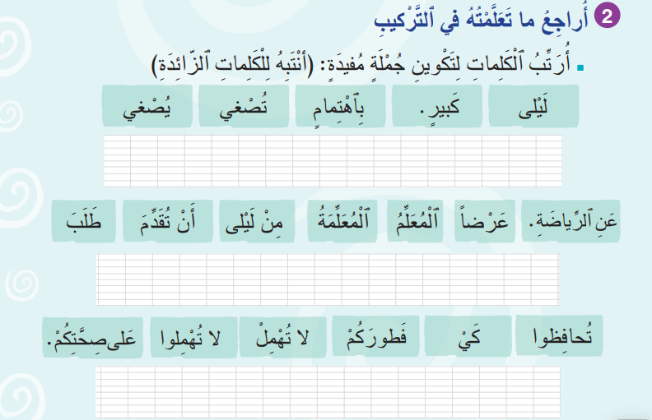
رتبوا الكلمات لتركيب جمل تامة.
اختـتام الحــصة
تمارين كتابية
القراءة / الفهم
الطلاقة /التحدث
افتتاح الحصة

Slide 44

رتبوا الجملة الأولى، ماهي الكلمة الأولى؟
اختـتام الحــصة
تمارين كتابية
القراءة / الفهم
الطلاقة /التحدث
افتتاح الحصة
يُصْغي
تُصْغي
بِٱهْتِمامٍ
كَبيرٍ.
لَيْلى

Slide 45
صححوا
اختـتام الحــصة
تمارين كتابية
القراءة / الفهم
الطلاقة /التحدث
افتتاح الحصة
يُصْغي
تُصْغي
بِٱهْتِمامٍ
كَبيرٍ.
لَيْلى
تُصْغي لَيْلى بِـﭐهْتِمامٍ كَبيرٍ.

Slide 46
رتبوا الجملة الثانية، ماهي الكلمة الأولى؟
اختـتام الحــصة
تمارين كتابية
القراءة / الفهم
الطلاقة /التحدث
افتتاح الحصة
مِنْ لَيْلى
ٱلْمُعَلِّمَةُ
ٱلْمُعَلِّمُ
عَرْضاً
عَنِ الرِّياضَةِ
طَلَبَ
أَنْ تُقَدِّمَ

Slide 47
صححوا
اختـتام الحــصة
تمارين كتابية
القراءة / الفهم
الطلاقة /التحدث
افتتاح الحصة
مِنْ لَيْلى
ٱلْمُعَلِّمَةُ
ٱلْمُعَلِّمُ
عَرْضاً
عَنِ ٱلرِّياضَةِ.
طَلَبَ
أَنْ تُقَدِّمَ
طَلَبَ ٱلْمُعَلِّمُ مِنْ لَيْلى أَنْ تُقَدِّمَ عَرْضاً عَنِ ٱلرِّياضَةِ.

Slide 48
رتبوا الجملة الثالثة، ماهي الكلمة الأولى؟
اختـتام الحــصة
تمارين كتابية
القراءة / الفهم
الطلاقة /التحدث
افتتاح الحصة
لا تُهْمِلوا
لا تُهْمِلْ
فَطورَكُمْ
كَيْ
تُحافِظوا
عَلى صِحَّتِكُمْ.

Slide 49
صححوا.
اختـتام الحــصة
تمارين كتابية
القراءة / الفهم
الطلاقة /التحدث
افتتاح الحصة
لا تُهْمِلوا
لا تُهْمِلْ
فَطورَكُمْ
كَيْ
تُحافِظوا
عَلى صِحَّتِكُمْ.
لا تُهْمِلوا فَطورَكُمْ كَيْ تُحافِظوا عَلى صِحَّتِكُمْ.

Slide 50
اختتام الحصة
ماذا تعلمتم؟
واجباتكم المنزلية.

Slide 51
تدربنا على قراءة فقرة بدقة واسترسال
اختـتام الحــصة
تمارين كتابية
القراءة / الفهم
الطلاقة / التحدث
افتتاح الحصة
مِرْآتي يا مِرْآتي. ما نَصيحَتُكِ لِأَصْدِقائي؟ هذا نَبيلٌ لا يَغْسِلُ يَدَهُ قَبْلَ ٱلْأَكْلِ، وَهذِهِ مَرْيَمُ نَسِيَتْ فُرْشاةَ ٱلشَّعْرِ. أَمّا عُمَرُ فَمُتْعَبٌ مِنَ ٱلسَّهَرِ . هذِهِ نَصائِحي لَكَ يا حَمْزَةُ وَلِأَصْدِقائِكَ ٱلصِّغارِ: واظِبْ عَلى ٱلرِّياضَةِ، وَ ٱهْتَمَّ بِنَظافَتِكَ، وَ ٱحْرِصْ عَلى ٱلنَّوْمِ مُبَكِّراً، وَتَناوَلِ ٱلْخُضْرَواتِ وَ ٱلْفَواكِهَ لِيَقْوى جِسْمُكَ، وَتَسْتَعيدَ شَكْلَكَ ٱلْجَميلَ!

Slide 52
تدربنا على توظيف أساليب التعبير عن الرأي.
اختـتام الحــصة
تمارين كتابية
القراءة / الفهم
الطلاقة / التحدث
افتتاح الحصة
ما هُوَ طَعامُكَ ٱلْمُفَضَّلُ؟
أُحِبُّ/ لا أُحِبُّ...لَكِنَّني أُفَضِّلُ...

Slide 53
أجبنا عن أسئلة تبتدئ ب متى؟ كيف؟ ماذا؟
اختـتام الحــصة
تمارين كتابية
القراءة / الفهم
الطلاقة / التحدث
افتتاح الحصة

Slide 54
رتبنا كلمات للحصول على جمل تامة.
اختـتام الحــصة
تمارين كتابية
القراءة / الفهم
الطلاقة / التحدث
افتتاح الحصة
يُصْغي
تُصْغي
بِٱهْتِمامٍ
كَبيرٍ.
لَيْلى
تُصْغي لَيْلى بِـﭐهْتِمامٍ كَبيرٍ.

Slide 55
اختتام الحصة
ماذا تعلمتم؟
واجباتكم المنزلية.

Slide 56

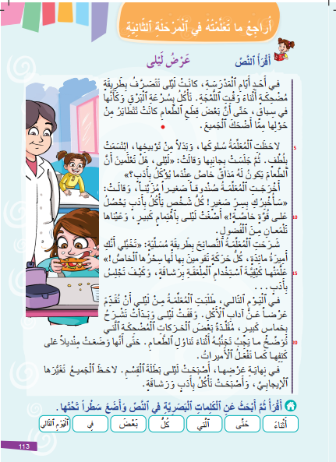
في المنزل، تدربوا على قراءة النص ص 113.
اختـتام الحــصة
تمارين كتابية
القراءة / الفهم
الطلاقة / التحدث
افتتاح الحصة

Slide 57



Slide 58

بناء على إنجازات المتعلمين خلال الممارسة المستقلة
ما تقديرك لنسبة التحكم في هدف الدرس؟
تسجل النسبة على صفحة اليوم من مذكرة الأستاذ.

